Slide 1
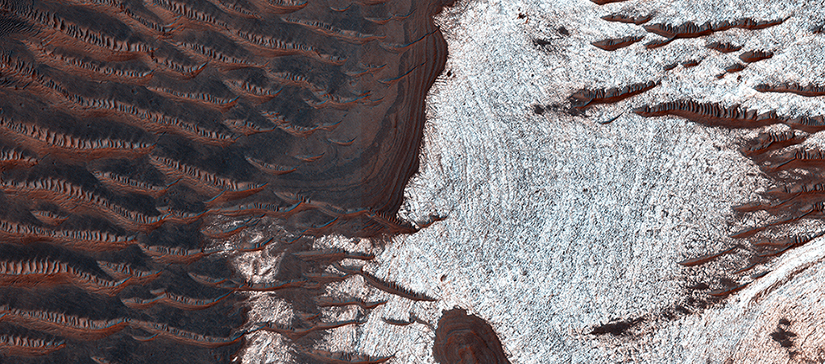

Rochas contendo água em Noctis Labyrinthus
Muitas das depressões em Noctis Labyrinthus têm minerais que contêm água, sugerindo que a água estava disponível e persistiu nesta região do final da época Hesperiana até a época Amazônica em Marte, um tempo no qual o acredita-se que o clima teria sido seco e frio como hoje.
uahirise.org/pt/ESP_036598_1735

